Slide 1
Scratch3.0 弹球游戏项目
主讲人：方志力

Slide 2
熟悉scratch3.0环境
本课目标
掌握Scratch图形编程思想
学习完本课程后，自己能够设计一款游戏
熟练使用操作系统常用技巧 以及进行网络配置
Notes:
1图；5文

Slide 3
课程结构图
第一章 scratch环境熟悉及配置
第二章 弹球游戏项目需求分析
第三章 弹球游戏制作及实现
第四章 作业（设计一款属于自己的游戏）
Notes:
1图；6+文

Slide 4
第一章 Scratch 3.0环境熟悉
Scratch（简易图形化编程工具）
Scratch是由麻省理工学院的“终身幼儿园团队”开发的图形化编程工具，主要面对青少年开放。
建立程序的过程，用到涂鸦，录音，找图片这些有趣的过程。孩子的成品可以通过软件直接发
布到官方网站上。官方网站给每个注册用户开通了一个个人空间，放置发布的程序。
用户发布后的程序，在官网可以找到。制作中的程序只能在软件环境下运行，发布后的程序则
是在网页内运行的。就是说，孩子们的作品可以通过网络被无数人看到。官方网站具有交友和评论
的功能。国内亦有类似官网发布程序后在网页内运行的网站，方便国内爱好者和孩子们对作品进行
交流。

Slide 5
第一章 Scratch 3.0环境熟悉
下载资源
百度云盘下载： 百度云盘连接：https://pan.baidu.com/s/1CETMiesyBIsMZWo_p9kXYg 提取码：18pm

Slide 6
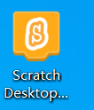
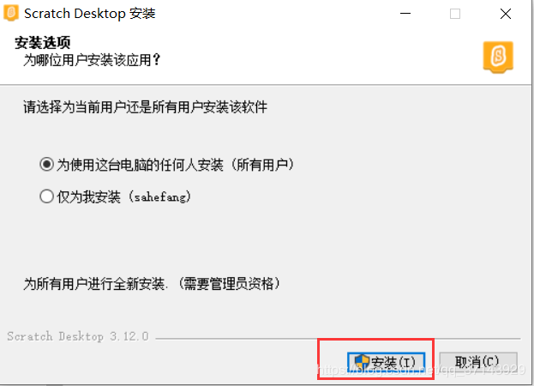
第一章 Scratch 3.0环境熟悉
安装教程
（1）下载后的图标，双击进入安装；
（2）点击安装

Slide 7
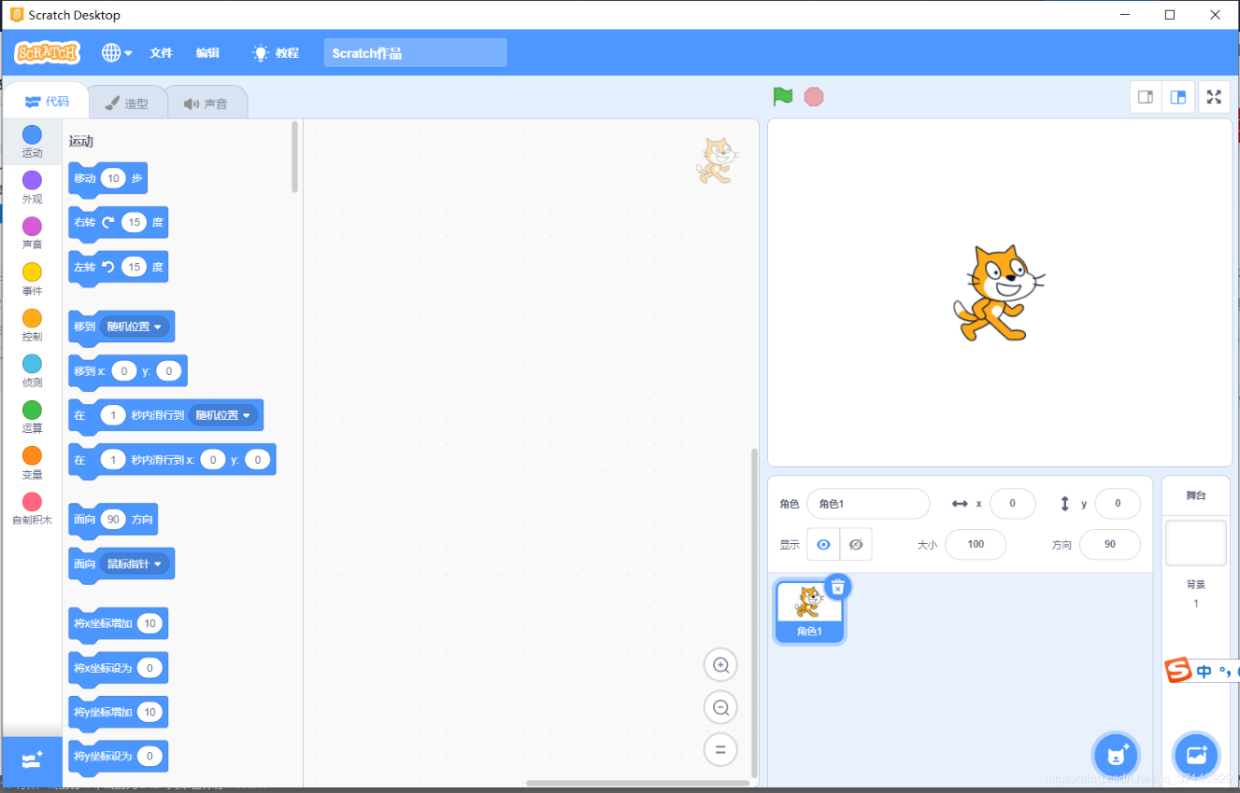
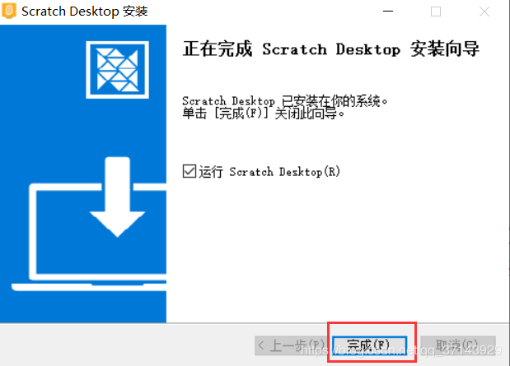
第一章 Scratch 3.0环境熟悉
安装教程
（3）点击完成

Slide 8
第二章 弹球项目的需求分析
功能概括
弹球游戏共有五个关卡，从易到难。
关卡1：一个球，一个可移动的拍子，用拍子去接球，使球不能落地，落地游戏结束。
关卡2：两个球，一个可移动的拍子，用拍子去接球，使球不能落地，落地游戏结束。
关卡3：两个球和一个杂物，一个可移动的拍子，用拍子去接球，使球不能落地，也
不能接到杂物，落地或接到杂物游戏结束。
关卡4：两个球和两个杂物，一个可移动的拍子，用拍子去接球，使球不能落地，也
不能接到杂物，落地或接到杂物游戏结束。
关卡5：两个球和多个杂物，一个可移动的拍子，用拍子去接球，使球不能落地，也
不能接到杂物，落地或接到杂物游戏结束。

Slide 9
第二章 弹球项目的需求分析
角色功能
（1）球，随机选择一定角度运动，碰到墙壁会反弹。
（2）杂物（具体物体待定）：随机运动。
（3）拍子：跟随鼠标移动，当球碰到拍子，将随机选择一定的角度反弹，并得分加1。当杂物碰到拍
子游戏结束。

Slide 10
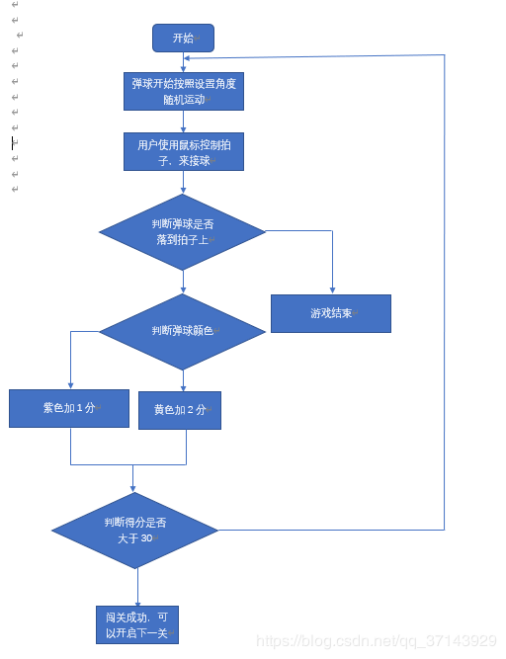
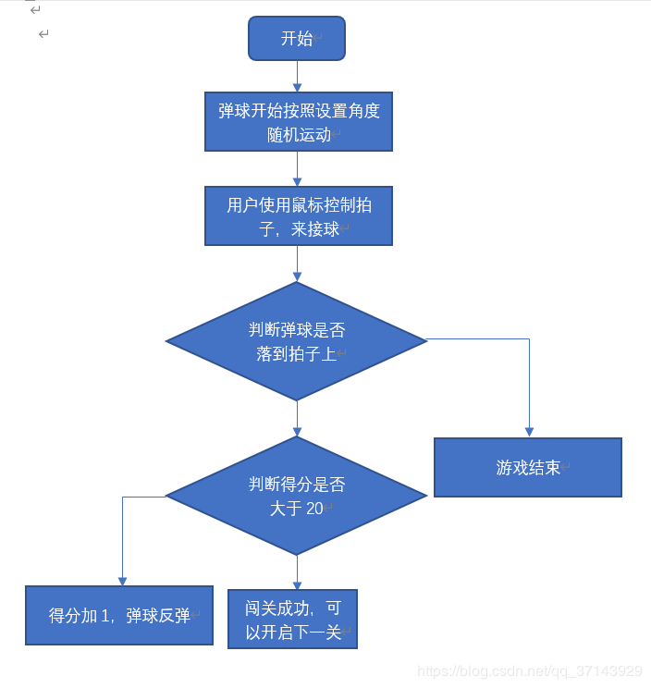
第三章 弹球游戏制作与实现
关卡1
关卡2

Slide 11
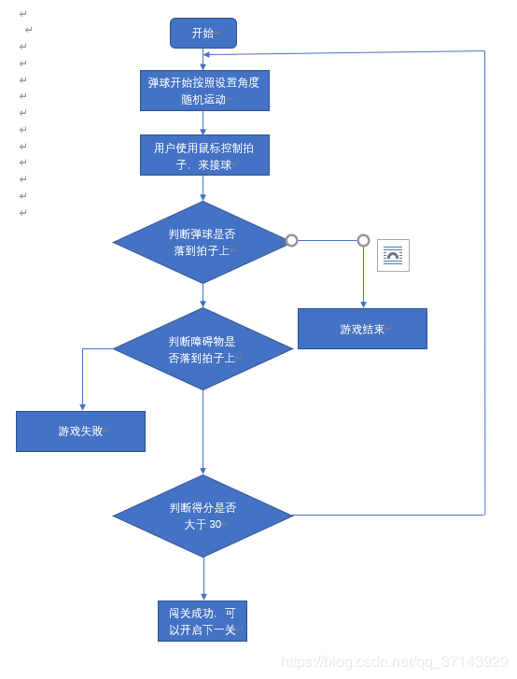
第三章 弹球游戏制作与实现
关卡3
关卡4和5

Slide 12
作业
自己设计一款游戏
要求：
游戏需求分析
制作代码

Slide 13

Thanks!
欢迎关注厚溥官方微信
获取最新资讯
http://www.myhopu.com

